Slide 1
Střední průmyslová škola stavební a Obchodní akademie arch. Jana Letzela, Náchod, příspěvková organizace
„Figurky do Vaší komůrky“

Slide 2
O nás
Pocházíme z Obchodní Akademie v Náchodě.
Na trhu působíme od listopadu 2021
Najdete nás také na www.elderienfigures.fun a na instagramu @elderienfigures

Slide 3
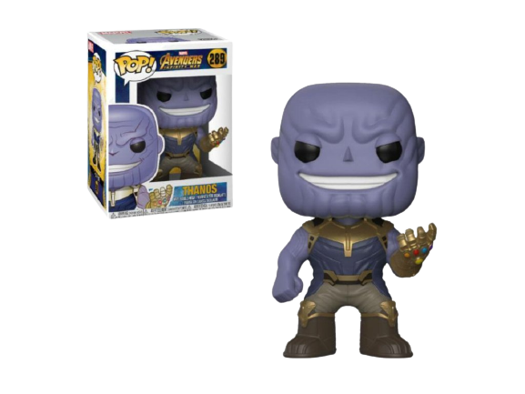
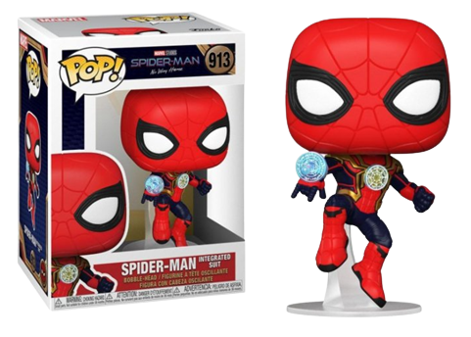
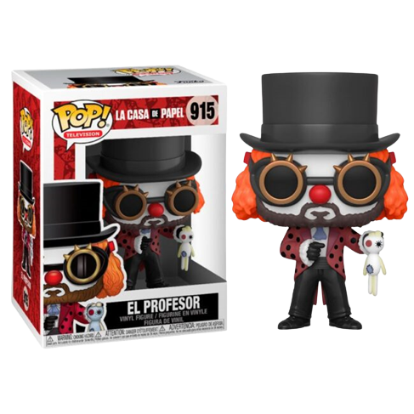
Pop figurky

Slide 4
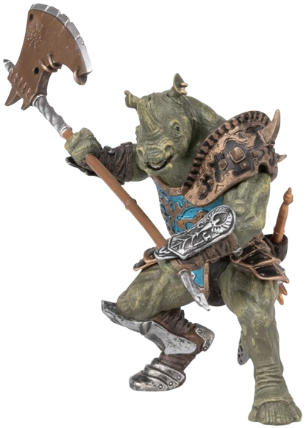
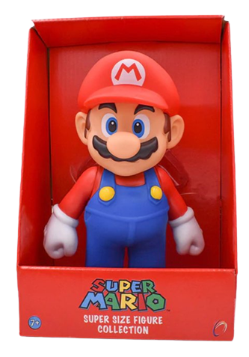
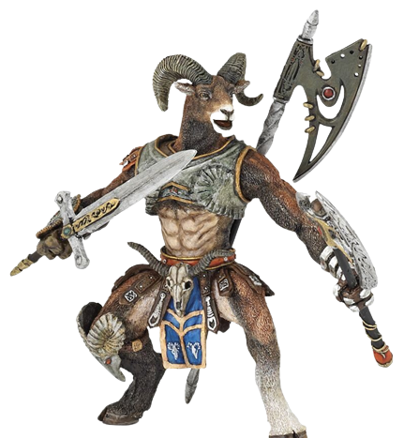
Figurky

Slide 5
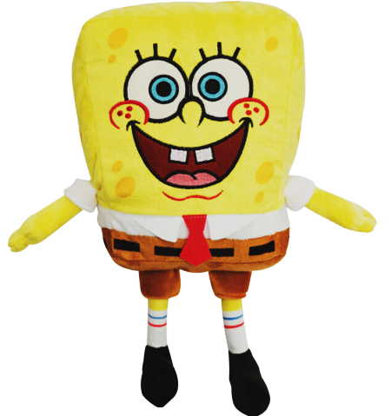
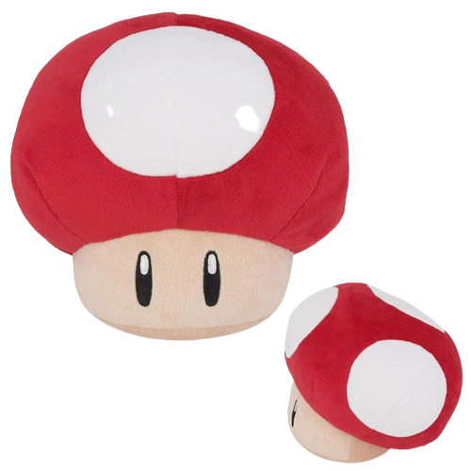
Plyšáci

Slide 6
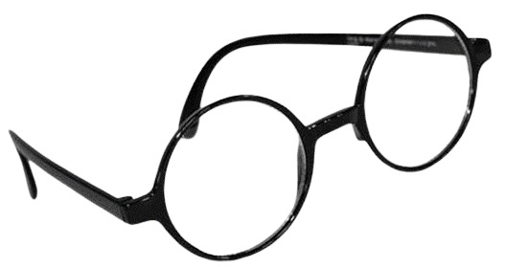
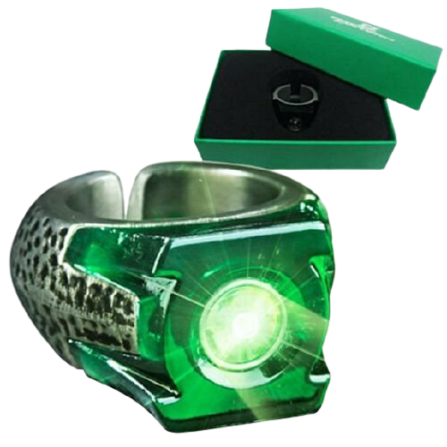
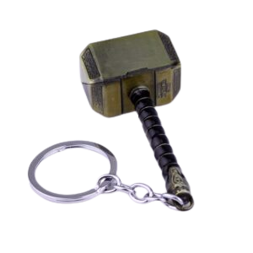
Ostatní předměty

Slide 7
Pop figurky

Slide 8
Figurky

Slide 9
Plyšáci

Slide 10
Ostatní předměty

